Slide 1
Angular Nedir ?
Angular, Google tarafından geliştirilen ve desteklenen SPA(Single Page Application) uygulama yapılmasına olanak sağlayan javascript frameworküdür.

Slide 2
Neden Angular ?
Hızlı bir biçimde SPA uygulama geliştirilebilir. Modüler bir yapıya sahiptir.
Uygulamanızı parçalara bölebilir. Tekrar kullanılabilirlik konusunda oldukça başarılıdır.
İhtiyacınız olan bütün paketler Angular içinde mevcut gelir. Yani bir araba yapmak istiyorsanız Angular size arabanın kalıbını motorunu verir.
Size sadece bunları birleştirmek kalır. Bu özellik Angular’ ı diğer SPA uygulamalardan ayıran en önemli özelliktir.
Directive adı verilen yapı sayesinde HTML’e yeni etiketler veya attribute’lar eklemek mümkündür.
Aynı değişken üzerindeki herhangi bir değişiklik two-way data binding sayesinde bütün sayfa üzerindeki ilgili alanların değişmesini tetikler.
Test Driven Development kavramına uygundur. Unit test yazmaya olanak sağlar

Slide 3
Angular Tarihçesi
2009 — Angular’ ın tarihçesine bakacak olursak Google çalışanı olan Misko Hevery tarafından kişisel geliştirdiği bir kütüphane olarak başlar.
2010 — Angular ilk kez AngularJS isminde https://angularjs.org internet adresinde yayınlanır.
2016 — Yazılımcılar tarafından oldukça sevilen Angular 2016 yılında köklü bir değişiklikle gelir ve geliştirme dili Javascript’ ten TypeScript’ e geçier ve eski sürüm olan AngularJS’e destek ve geliştirme durdurulur. Hatta bu köklü değişiklikten sonra https://angularjs.org olan internet sitesi https://angular.io/ ile değiştirilir. Angular artık popüler internet tarayıcılarında ve cross-platformlar üzerinde çalışabilir hale getirilir.

Slide 4
SPA Nedir?
SPA(Single Page Application)larda yönlendirme işlemi Backend(Web yazılımının ya da yazılım programının kullanıcının görmediği arkada çalışan sunuculardır) tarafından değil Client (Bir yazılımda backende istek atan istemcidir) tarafında yapılır.
Bir tane index sayfamız olur ve client tarafında sayfalar yönlendirme ile değiştirilir ve render edilir. Bu sayede yeni bir sayfaya geçiş etkisi vermiş olur.

Slide 5
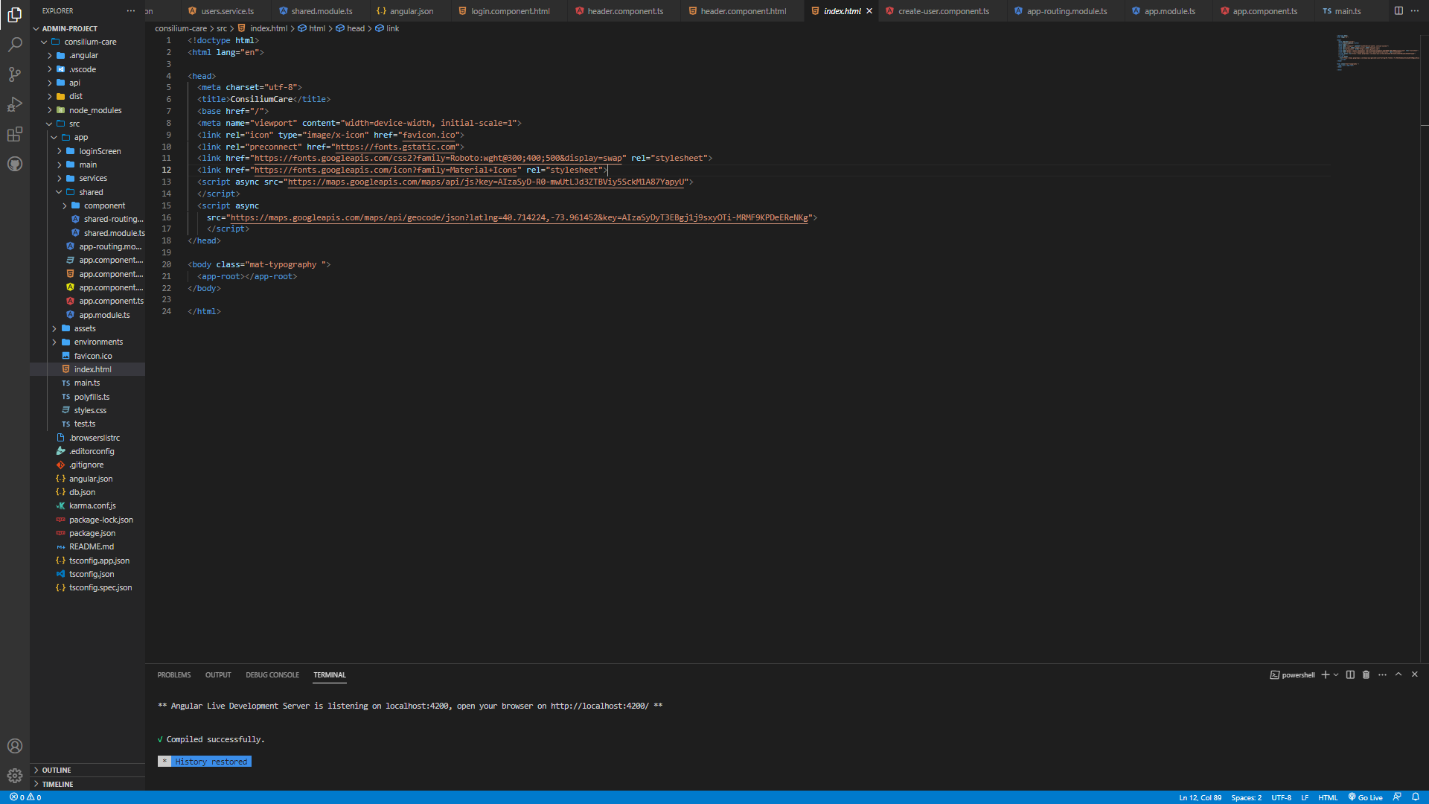
Web Arayüz
Index dosyası üzerine yazılmış modüller yapısıyla farklı bileşenleri bir araya getirerek oluşturulmuştur. Ana bileşen app.componenttir. Proje ilk çalıştığında app.component çalışır ve birbirine modüller olarak bağlıdır. Single Page Application denmesinin sebebi tek bir sayfa ve birbirine bağlı modüller olarak nitelendirebilir. Aşağıda proje başlangıç kodları ve arayüzü gösterilmiştir.
İndex.html

Slide 6
Angualar için Gerekli Kurumlumlar
Node.js
Typescript
Visiual Studio Code(angular destekleyen başka IDE lerde kullanılabilir)

Slide 7
Node.Js Nedir?
Açık kaynaklı, genellikle sunucu tarafında çalışan ve ağ bağlantılı uygulamalar için geliştirilmiş bir çalışma ortamıdır.
Npm paketi yönetimi sağlar. Geliştirmelerimizde kullanabileceğimiz paketler sağlar.
Node js için ilk başta aşağıdaki linke tıklanacaktır. Sonra bu linkte kullanıcıların en fazla tercih ettiği LTS yazan versiyonu indirilir ve bilgisayarınıza kurulur.
https://nodejs.org/en

Slide 8
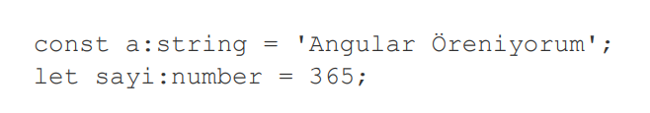
Typescript Nedir?
Typescript, JavaScript ile daha hızlı ve anlaşılır kod geliştirilmesini sağlayan bir nesne yönelimli bir programlama dilidir. Herhangi bir tarayıcıda, herhangi bir JavaScript motorunda çalışan temiz, basit Javascript kodudur. Bütün web uygulamaları derlerken javascript dosyası olarak derlenir. Typescript ise kodu daha doğru ve hatalardan ayıklanmış bir şekilde javascript koduna çevirir.

Slide 9
Typescript Kurulumu
Nodejs yükledikten sonra Visual Studio Code editörünü açırız ve terminalimiz yardımıyla npm paketlerini projemize entegre edebiliriz. İncelemek isterseniz sitesi paylaşıldı. https://www.npmjs.com/
Terminal Visual Studio Code editörümüzün üstte bulunun view sekmesinden açılır.
Typescript için npm tsc paketini yüklememiz gerekir.
npm install tsc
Typescript çalıştırmak için tsconfig dosyasını yüklemek gerekir.
Bunun için terminalde tsc --init komutunu çalıştırmak gerekir.
tsc --init
Bütün projelerde gözükmesi için Typescript 'i node.js in npm paketi yardımıyla global olarak yüklenir.
npm install -g typescript Typescript dosyamızın adı Türkçe karakter içermeyecek ve sonu her zaman .ts uzantılı olur.
tsc komutu typescript compiler dan gelir. Yani js dosyasına dönüştürür. Browserlar js dosyası okunur.
tsc dosyaadi.ts
Typescript’ i derledikten sonra js dosyasını çıktılarına bakmak istersek de node komutunu kullanılır.
node dosyaadi.js
Angular için sadece typescript'i npm install -g typescript komut ile kursa olabilir. Belki HTML ve CSS ile yapacağınız projelerde Javascript istemezseniz typescript kullanmak isterseniz diye bu bilgileri verildi. Typescript açık kaynaklı bir programlama dili olduğu için her yerde bilgileri bulunabilir.

Slide 10
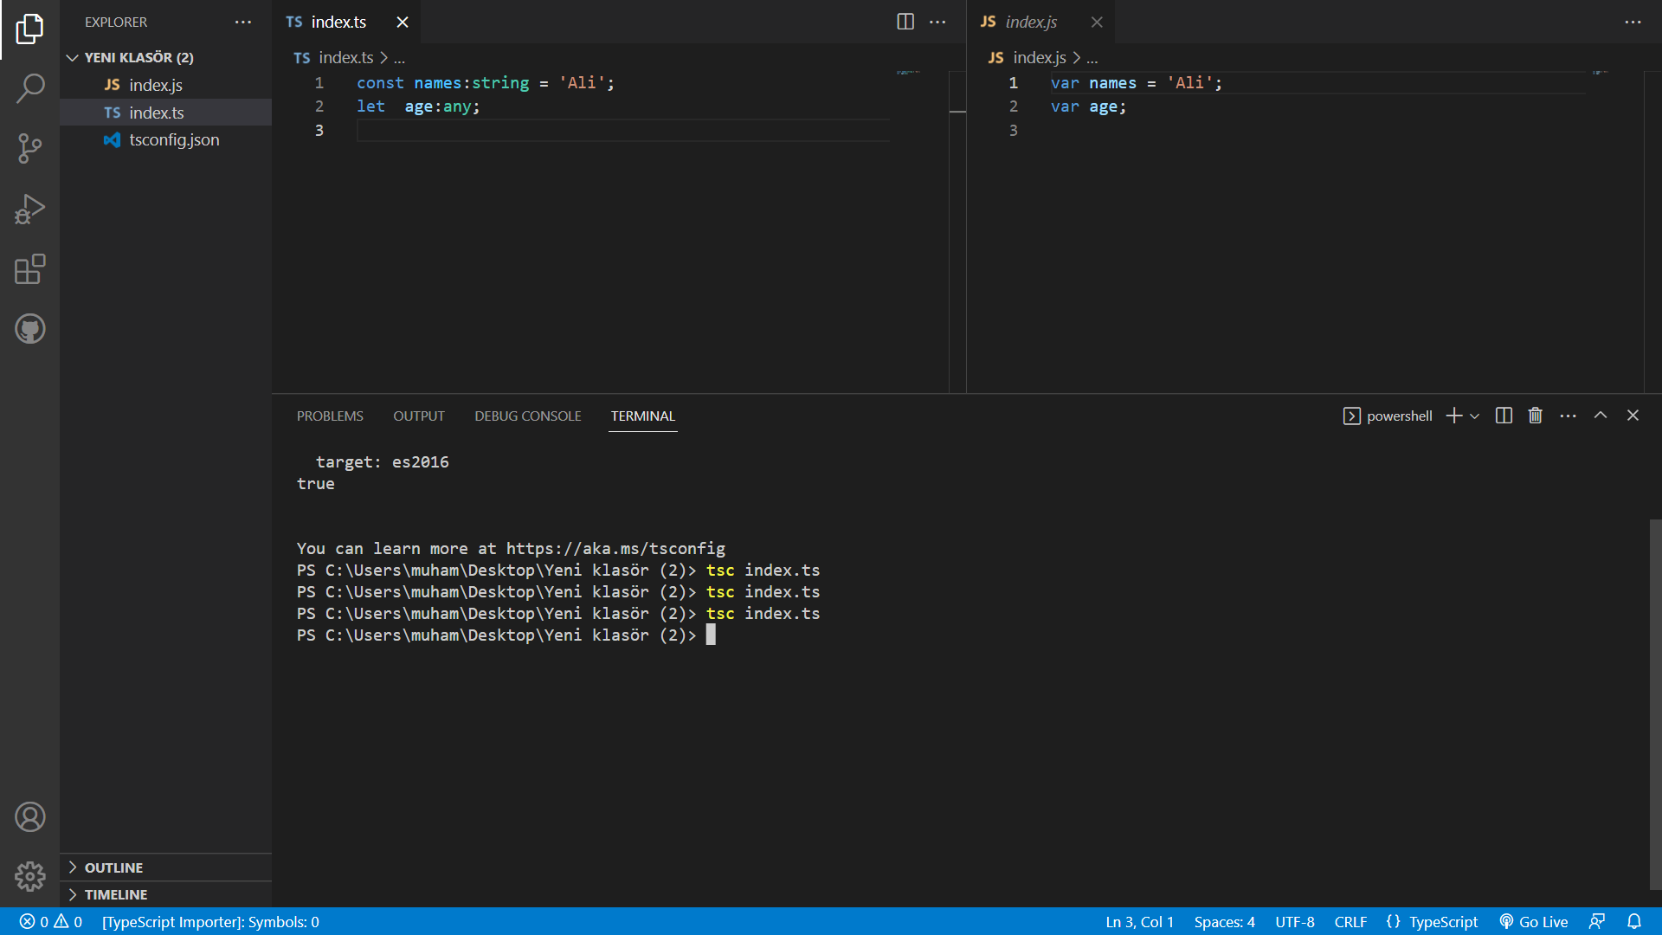

Slide 11
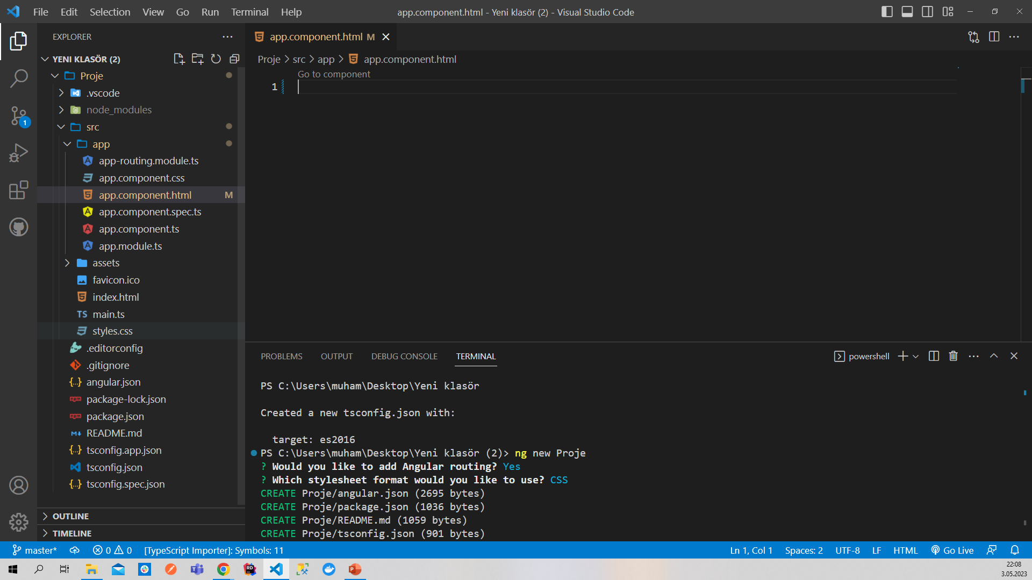
Angular Kurulum ?
npm i @angular/cli

Slide 12
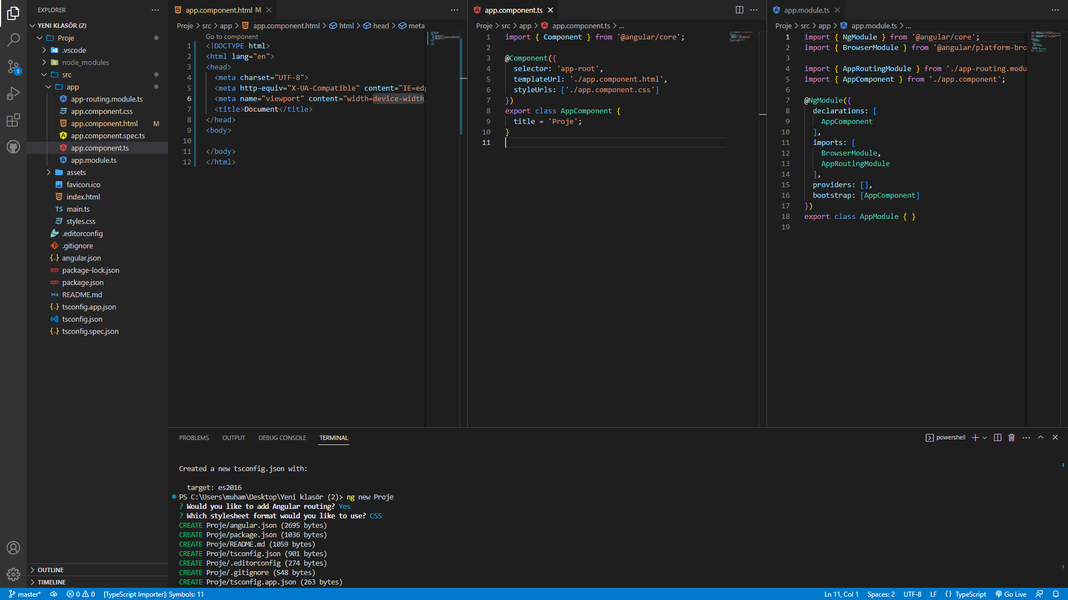
Dosya Yapısı
Component (bileşen) yapısı ise ;
1 - Yapımızın iskeletini oluşturan .html uzantılı dosyadan yapılır. Javascript ile farkı yoktur. Sadece dediğim gibi yönetirken ve syntax farkları vardır. Yapı tamamen aynıdır.
2 - Yapının görsel olarak harika duruma gelmesi için ise .css uzantılı dosyalardan faydalanılır. Javascripte nasıl yapılıyorsa aynı şekilde kullanılır. Angular paket şeklinde bütün görselleştirme sayfalarını Css şeklinde ayarlaması için onu seçtik ve bize kolaylık sağlayarak bütün dosyaları .css dosyasına çevirir. Eğer Scss ve Sass seçersek o şekilde formatlara çevirir.
3 - Yapının dinamik bir hal alması için .ts uzantılı dosyalarından yararlanırız. Typescript konusunu Typescript Nedir ? dersinde anlatıldı. - Özetlemek gerekirse Typescript javascriptin daha doğru değişkenlerin kullanıldığı type belirleme olarak geçen bir programlama dilidir.Class yapısı içinde gelen kullanışlı bir yapıya sahiptir. Başka componentlerde classın alt metod ve değişkenlerine ulaşma fırsatı verir. Aşağıdaki örnek de görüldüğü gibi export class yapısı ile dosyalar arası bu veriler kullanılır.

